Slide 1

IQA小组进度汇报
Progress report of this week
汇报人
2022·12·2
王子安 吴俊成

Slide 2
CONTENTES
目录
#01
SLOSH: Set LOcality Sensitive Hashing via Sliced Wasserstein Embeddings
#02
Distributional Sliced - Wasserstein And Applications To Generative Modeling
#03
Experiment

Slide 3
#01
SLOSH: Set LOcality Sensitive Hashing via Sliced-Wasserstein Embeddings
Lu, Yuzhe, et al. "SLOSH: Set LOcality Sensitive Hashing via Sliced-Wasserstein Embeddings." arXiv preprint arXiv:2112.05872 (2021).

Slide 4
概述
背景
(Approximate) Neatest Neighbor
GSW
LSH
SWE
问题
现实场景中，ANN问题的输入往往不是一个集合
现有Embedding方法采用Hungarian Distance或Wasserstein Distance，时间复杂度高
贡献
SLOSH：结合SWD和LSH，具有数据独立和无参数的特点

Slide 5
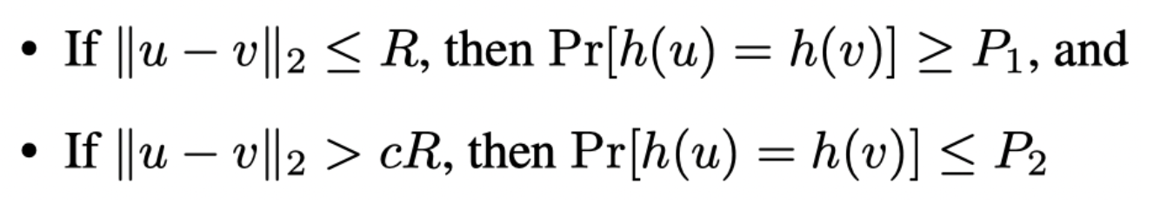
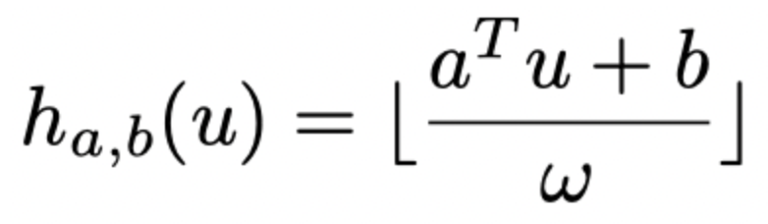
背景：LSH
LSH: Locality Sensitive Hashing
H: a set of Hash Function
(R,c,P1,P2)-sensitive: 此定义中采用Euclidean距离

Slide 6
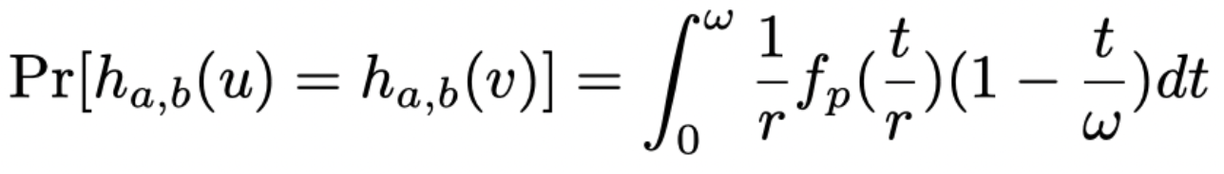
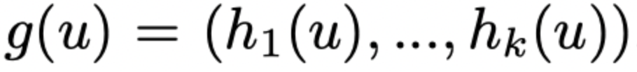
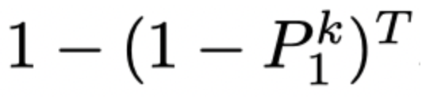
背景：LSH
Collision Probability:
实际应用中，使用k个hash函数共同计算:
可能采用T个以上的g函数进行hash，其中任意一个g发生Collision得概率为

Slide 7
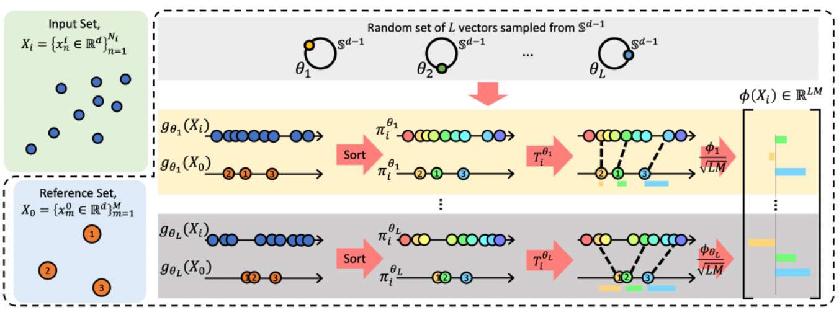
背景：SWE
SWE: Sliced Wasserstein Embedding
Frame work:

Slide 8
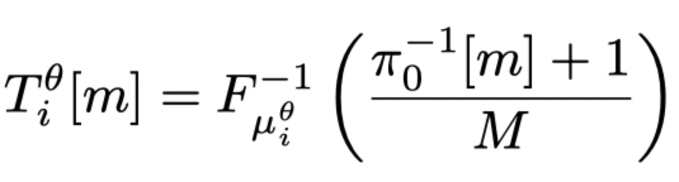
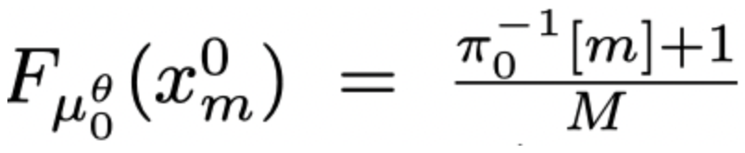
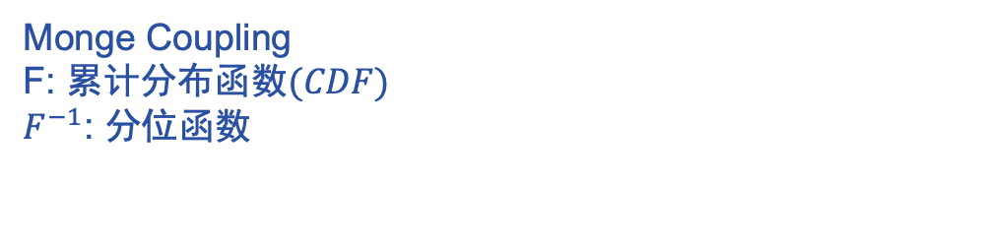
背景：SWE
Monge Coupling
F: $累计分布函数(CDF)$
$F^{−1}$: 分位函数
Reference set 的 CDF

Slide 9
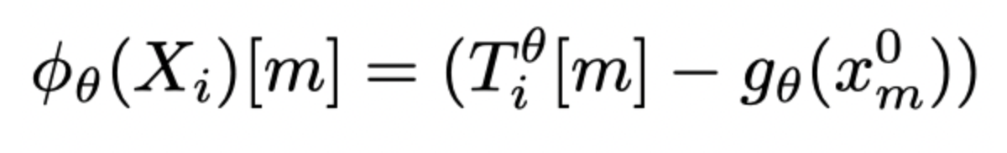
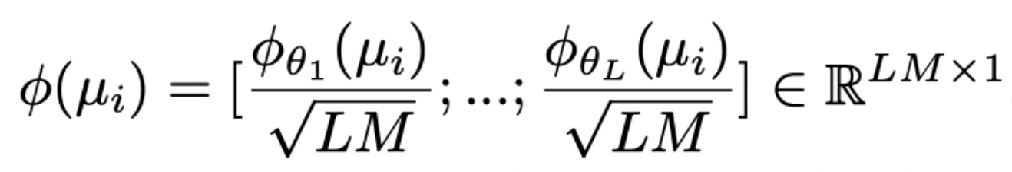
背景：SWE
计算距离并迭代

Slide 10
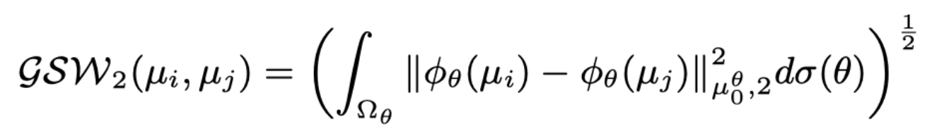
背景：SWE
与GSW的联系以及蒙特卡洛近似

Slide 11
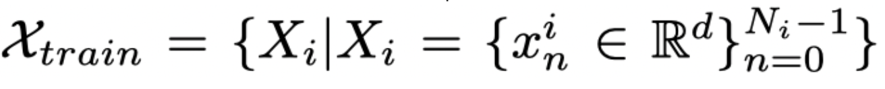
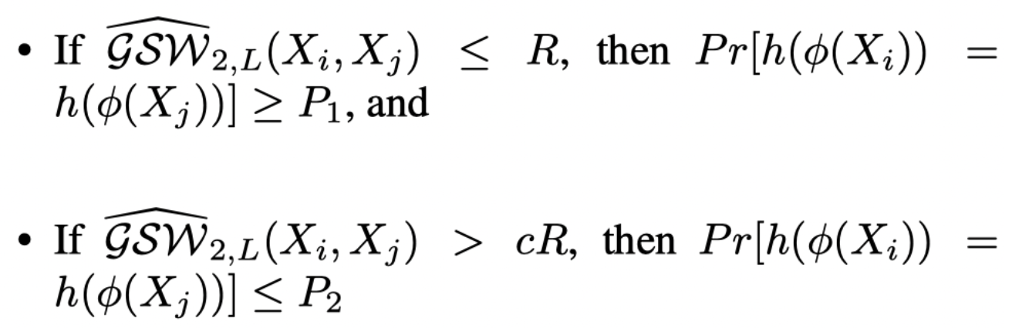
具体工作：SLOSH
输入图片的处理：
应用GSW的LSH：
(R,c,P1,P2)-sensitive

Slide 12
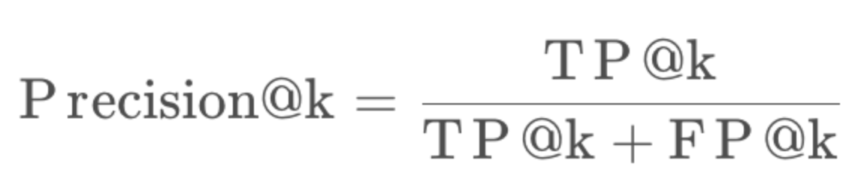
实验: 说明
FS Pooling
Hash code length: 1024
precision@K

Slide 13
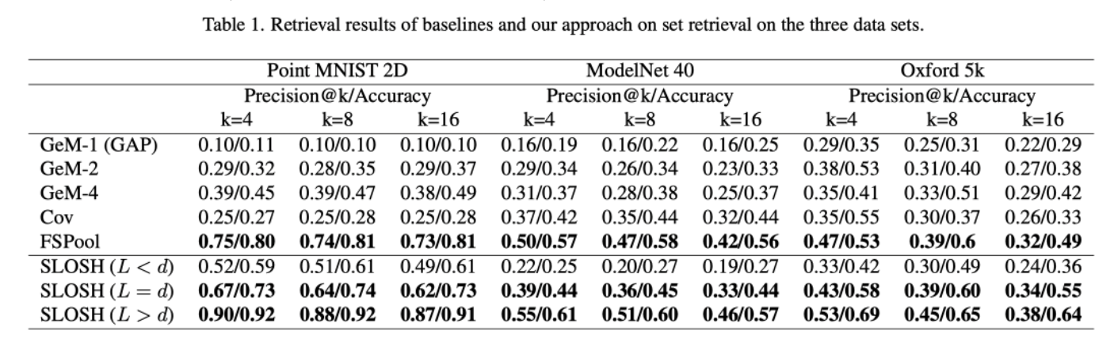
实验: 定量结果

Slide 14
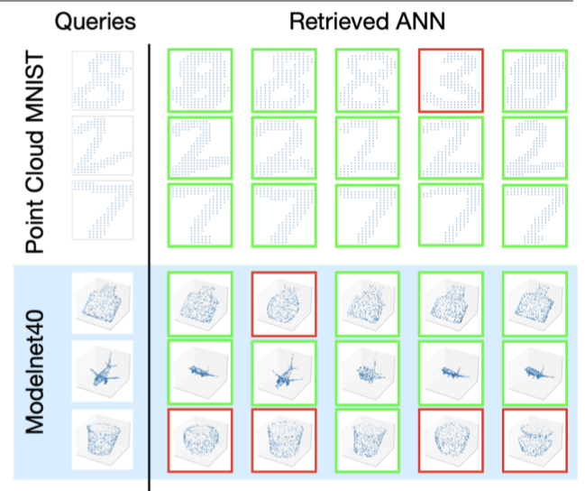
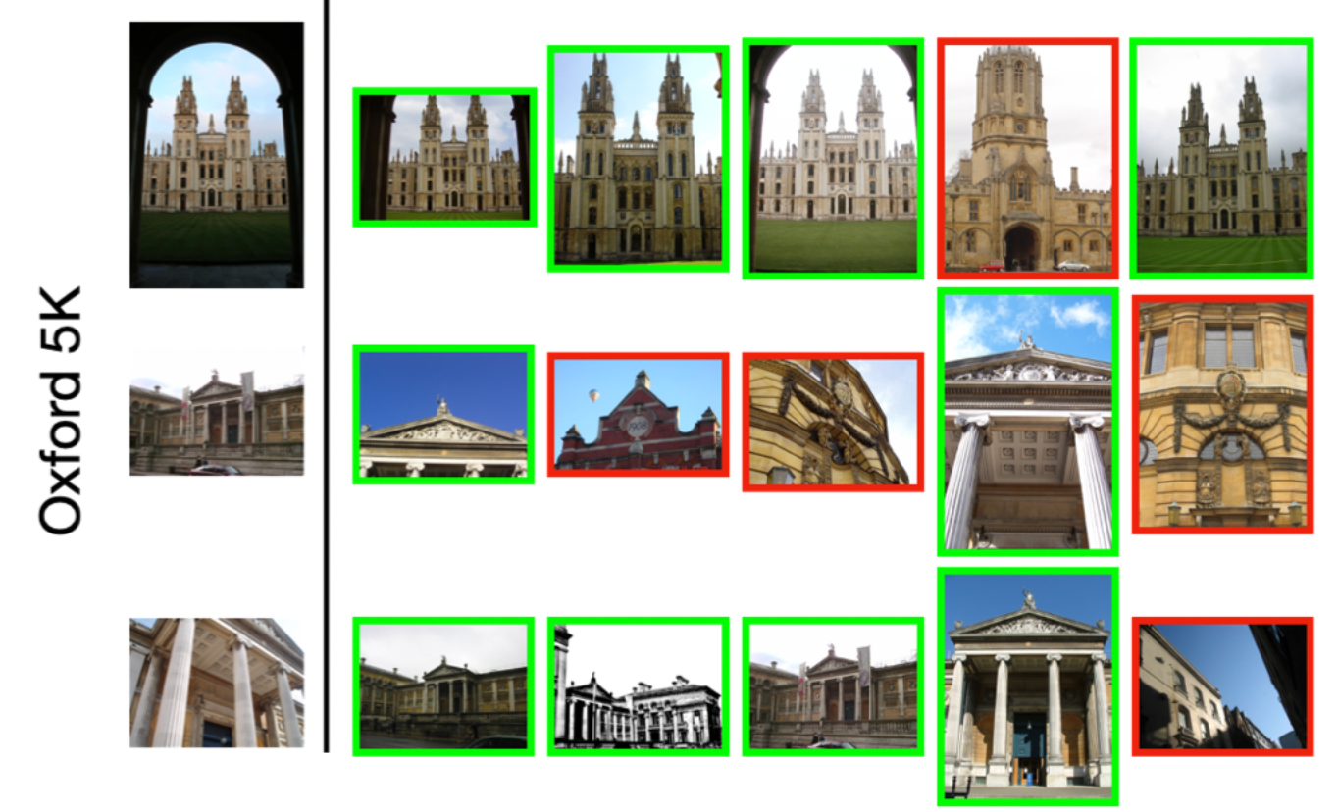
实验: 定性结果

Slide 15
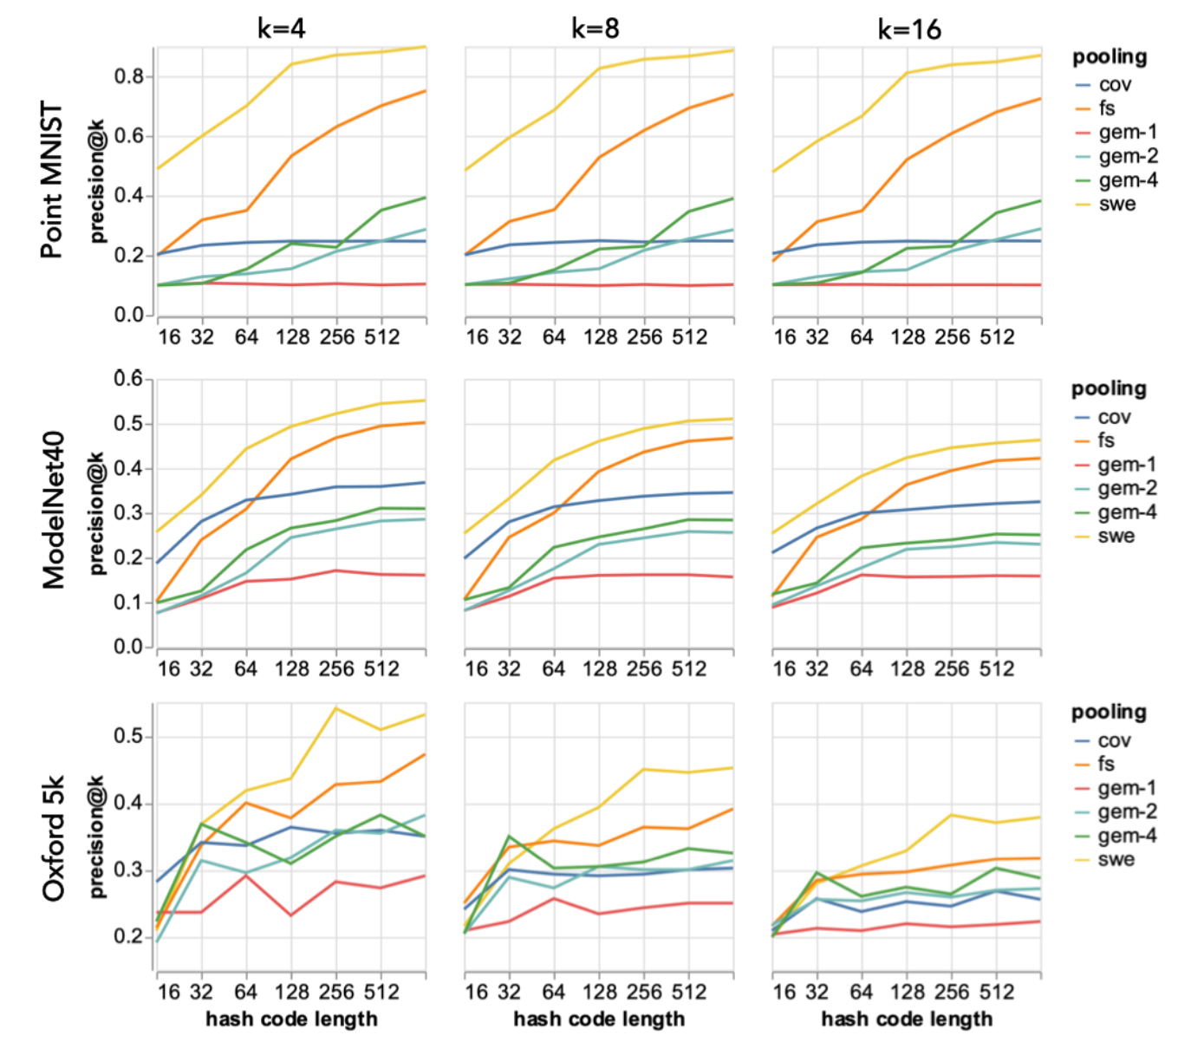
实验: 消融实验
Hash code length

Slide 16
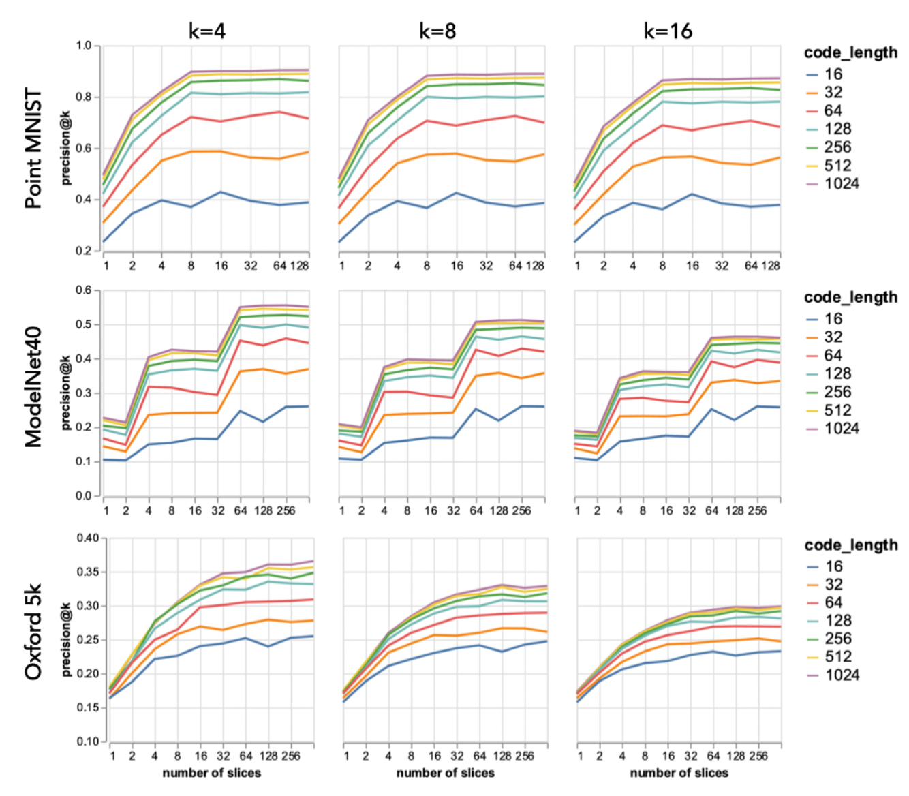
实验: 消融实验
Slice num

Slide 17
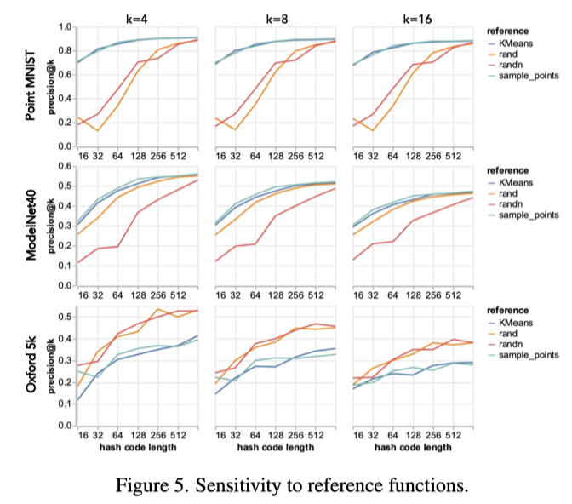
实验: 消融实验
Reference Set

Slide 18
启发
Reference Set Choosing
Embedding in Distance computation

Slide 19
#02
Distributional Sliced - Wasserstein And Applications To Generative Modeling
Nguyen, Khai, et al. "Distributional sliced-Wasserstein and applications to generative modeling." arXiv preprint arXiv:2002.07367 (2020)

Slide 20
概述
背景
OT
SWD MAX-SW
问题
SWD: 需要进行很多次不必要的投影
MAX-SW: 只保留使L2距离最大的投影，放弃了很多其他有用的方向
PWD: 并未很好利用SWD的一维性质，时间复杂度高
贡献
DSW(Distributional Sliced-Wasseretein)

Slide 21
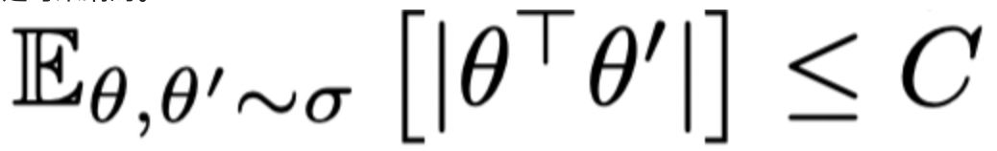
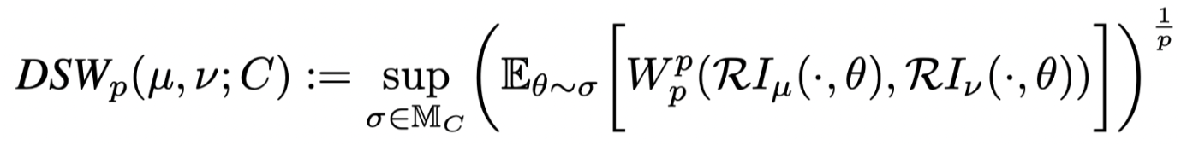
具体工作: 定义
可采纳的正实数C
DSW

Slide 22
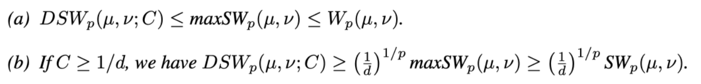
具体工作
DSW的性质
Non- negative、symmetric、identity，满足三角不等式
SW、DSW、MAX-SW之间在特殊情况下收敛于相同的值，证明DSW是以上方式的Generalize

Slide 23
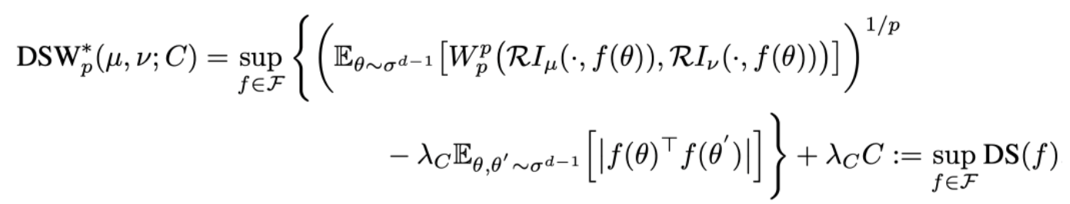
具体工作
DSW的实际计算

Slide 24
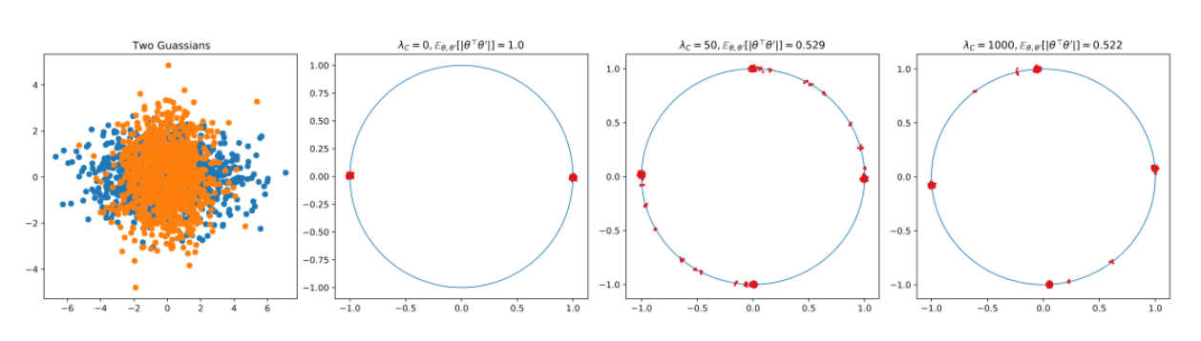
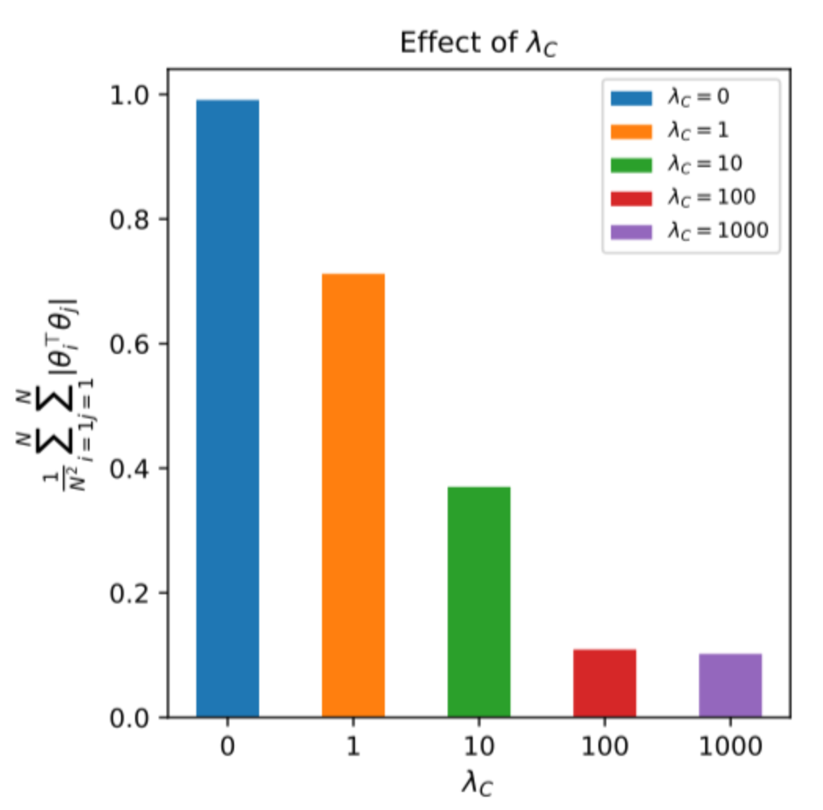
实验
定性实验：lambda C的作用

Slide 25
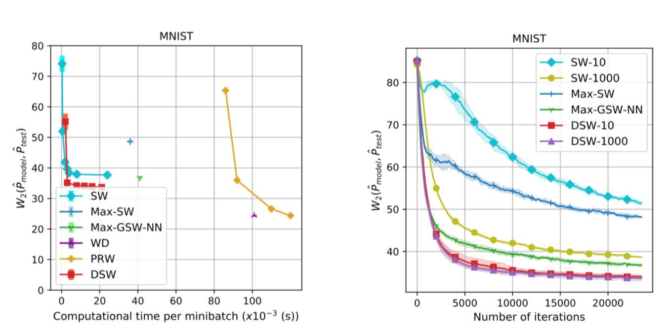
实验
定量实验：MINST数据集
生成图片质量

Slide 26
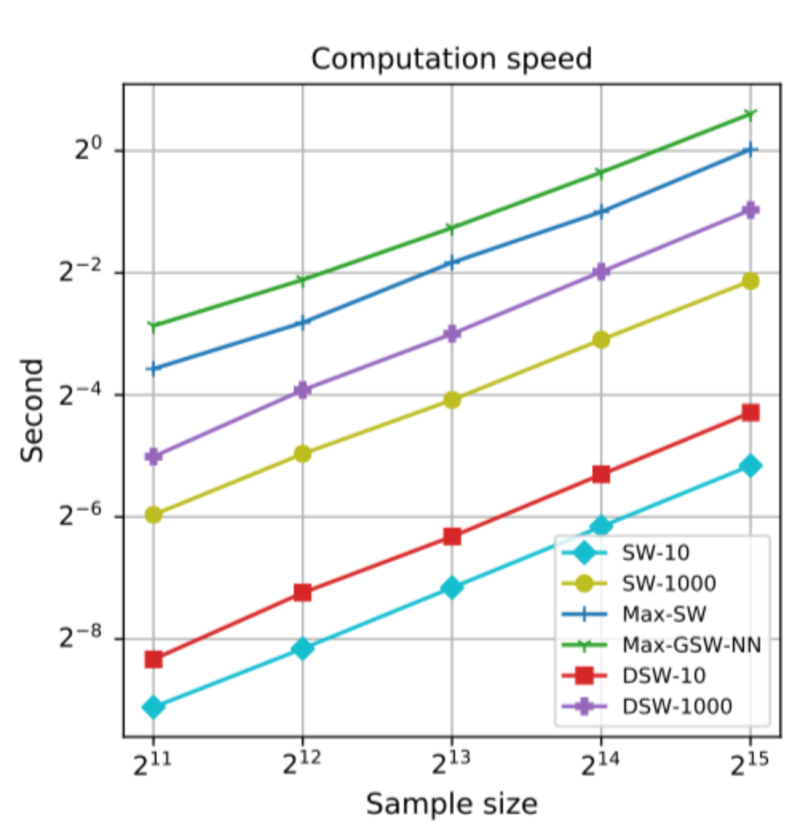
实验
定量实验：MINST数据集
计算速度

Slide 27
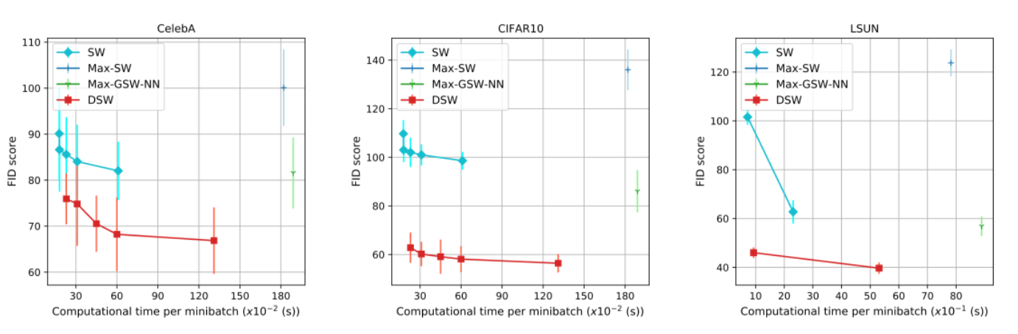
实验
定量实验：现实场景大规模数据集
计算速度

Slide 28
启发
DSW与PSW的应用
DSW中函数f可能的优化

Slide 29
#03
Experiment

Slide 30
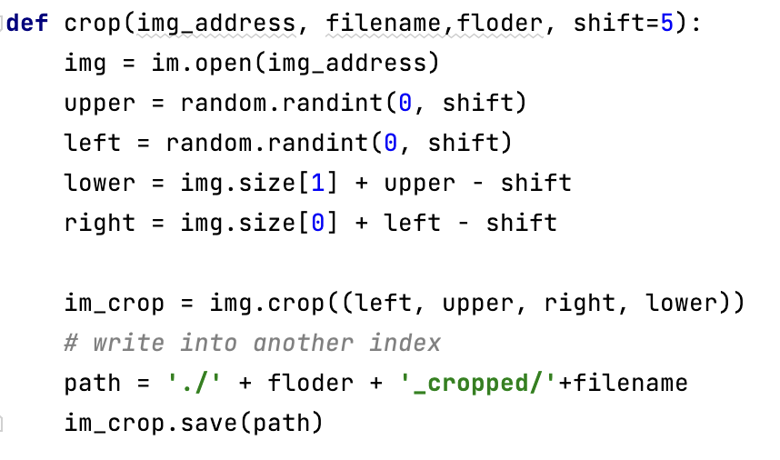
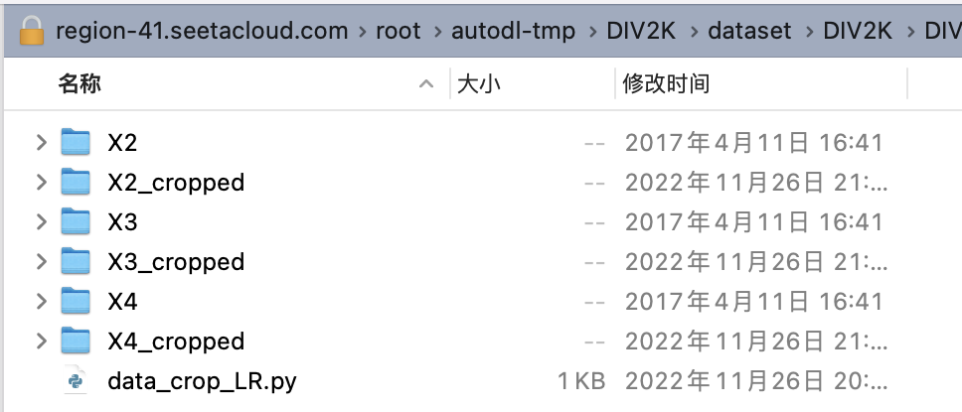
数据集处理
编写py脚本，对原图像height、width方向上进行裁切，对裁切结果进行随机shift
对不同downsclae尺度的图片采用不同的裁切像素数量，保证裁切后的图片满足之前的比例

Slide 31
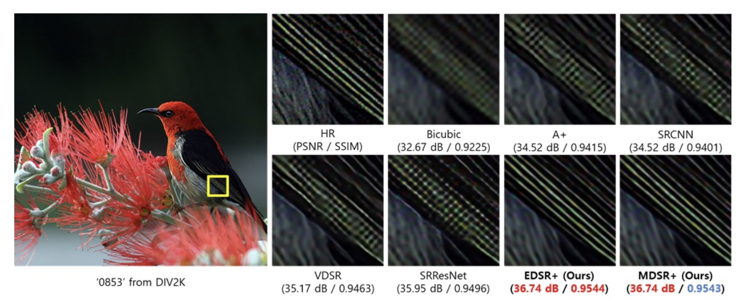
采用的模型
Enhanced Deep Residual Networks for Single Image Super-Resolution' (CVPRW 2017)
https://github.com/sanghyun-son/EDSR-PyTorch

Slide 32
环境搭建
在算力平台上租用3090GPU
使用pycharm + miniconda，搭建了远程开发环境
对原项目使用偏移数据集训练

Slide 33
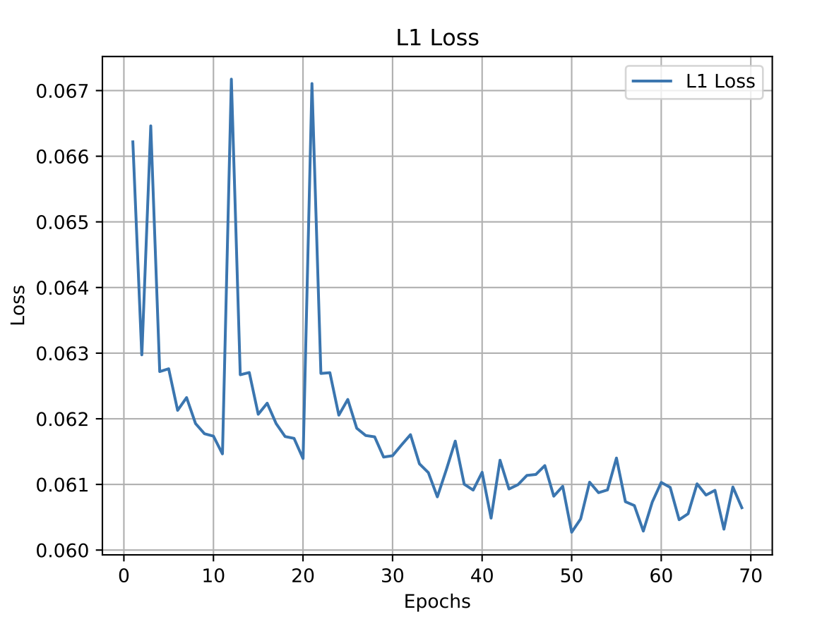
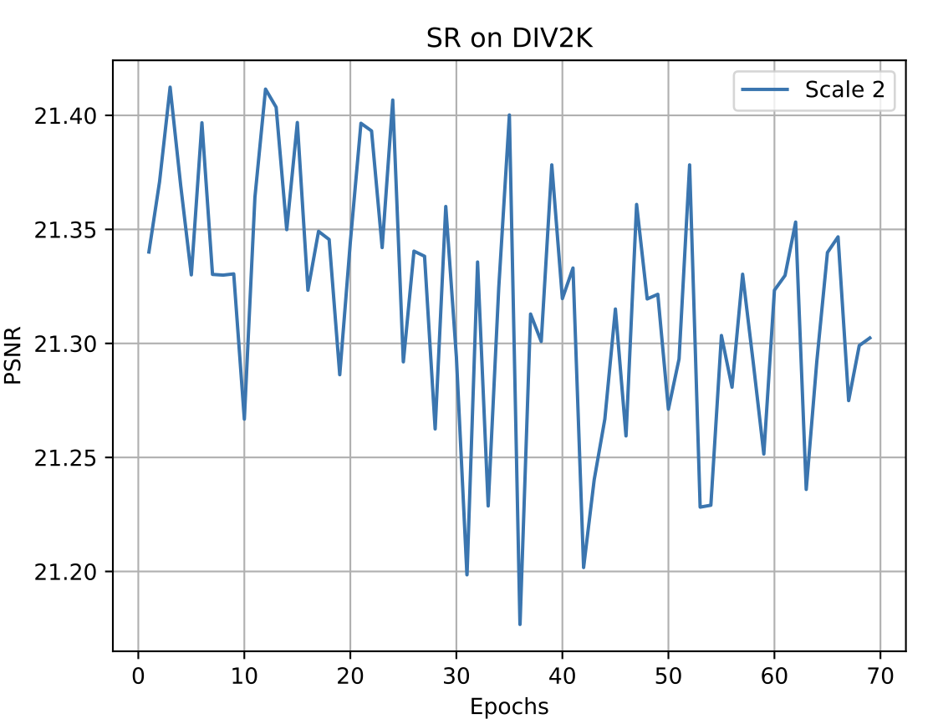
训练结果
训练70 epoch左右

Slide 34
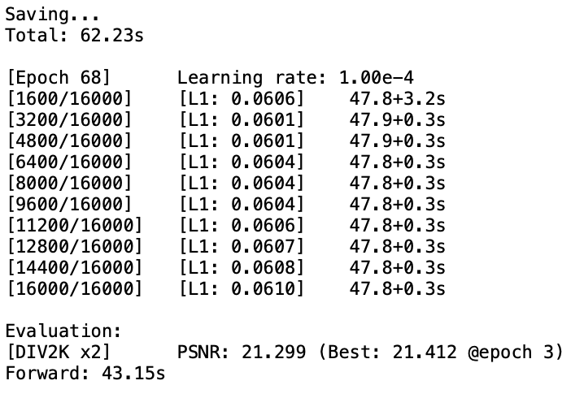
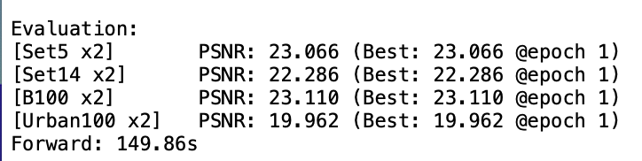
训练结果
Evaluation

Slide 35
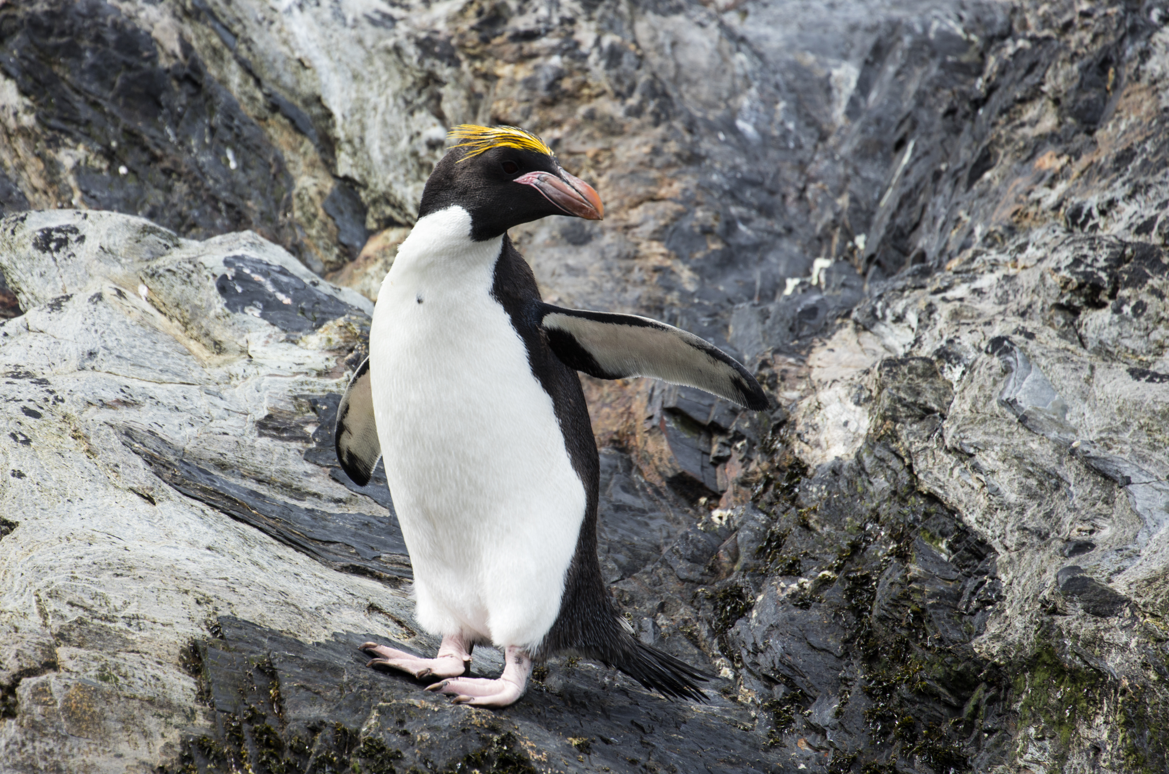
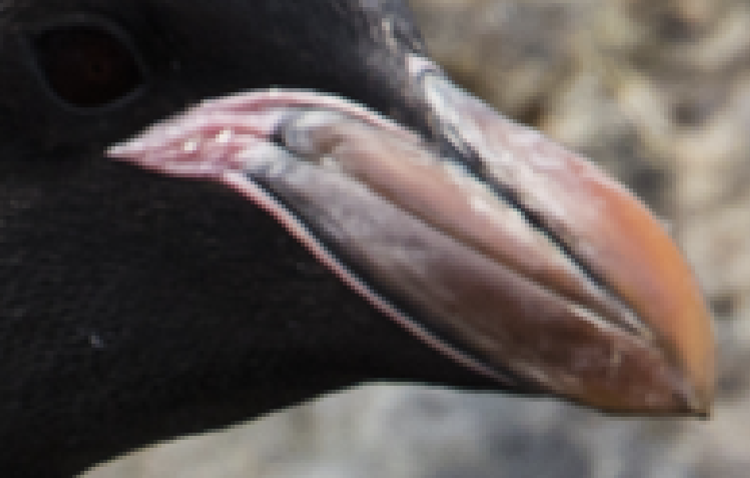
训练结果
Super-resolution
HR

Slide 36
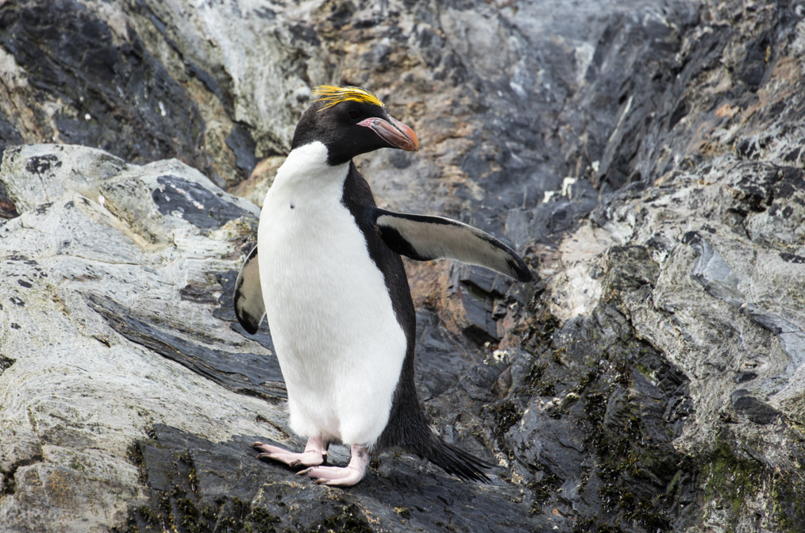
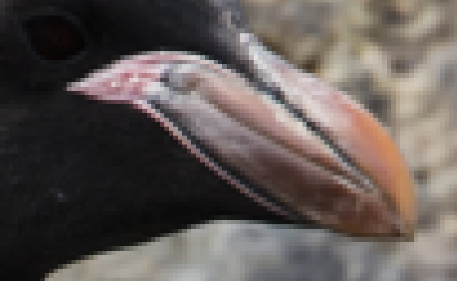
训练结果
Super-resolution
LRx2

Slide 37


训练结果
Super-resolution
SR

